Slide 1
Why CNN?
DNN의 한계
Image 압축기술이 발달하면서 Flatten된 Vector를 Input하는 DNN의 특징상 Input의 개수만큼 가중치를 설정해주어야 하는 문제가 발생
Mnist의 경우 576(24X24)의 가중치필요
CNN!
이미지를 그대로 Input시켜 가중치를 Filter에만 설정해 주어 문제 해결
Mnist 에서 3X3 Filter를 쓸 경우 9개의 가중치 필요

Slide 2
What Happen in Convolution Layer
Input Layer | Filter | Activation map
150
3
14034
200
1
5
0
3
W
150
200
Convolution
Relu
150
Padding
Q5 Keras? Tensorflow?
Q1 Convolution?
Q2 Padding?
Q3 Relu?
Q4 Weight?

Slide 3
What Happen in Pooling Layer
Input | Pooling Filter | Output
Choose Max Value
200
200
5
Max_Pooling
M
Relu
150
30
150
30
Padding
Q1 Pooling?
Q2 Dropout?
Q3 Weight?

Slide 4


What Happen in FC Layer
Input | Input Flattened | Operator(weight) | Output
1
1
180
$$+b_{0}$$
50
5
800
800
Flatten
180
4
$$W^{T}∗X$$
4
Q1 FC layer?
Q2 Parameter?
Q3 AlexNet?

Slide 5
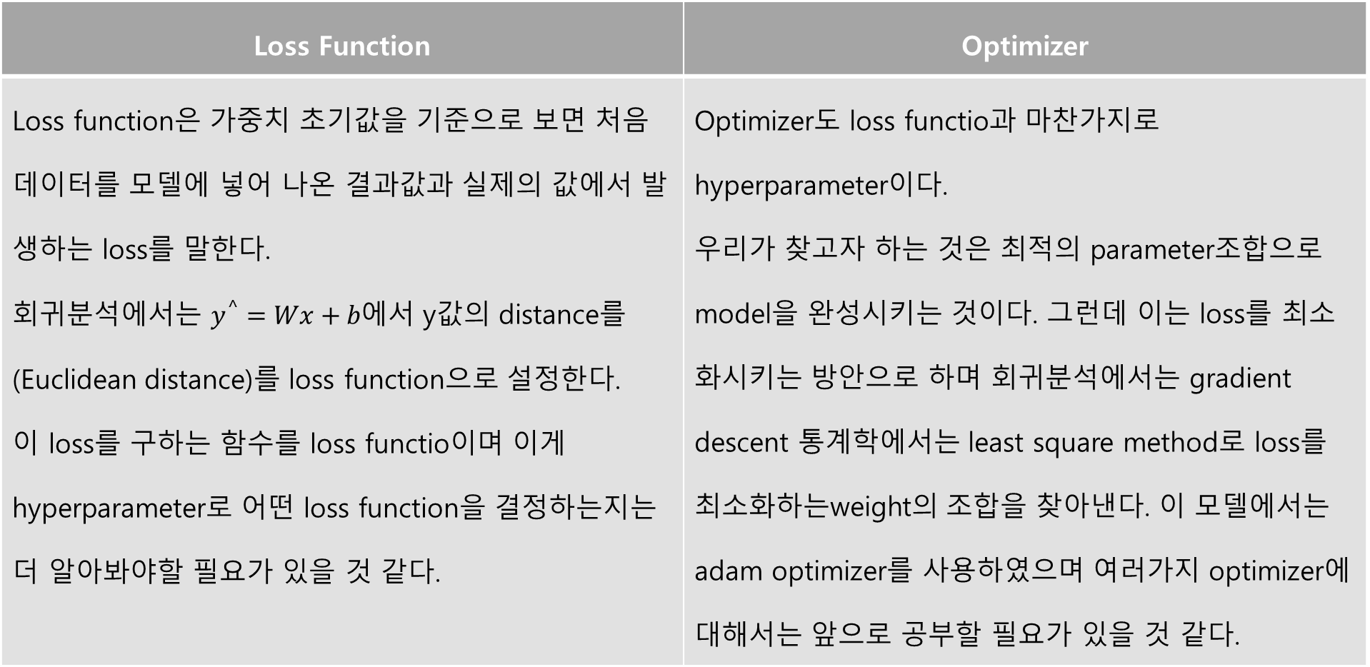
Loss & Optimizer
Loss Function | Optimizer
Loss function은 가중치 초기값을 기준으로 보면 처음 데이터를 모델에 넣어 나온 결과값과 실제의 값에서 발생하는 loss를 말한다. 회귀분석에서는 $y^{^}=Wx+b에$서 y값의 distance를 (Euclidean distance)를 loss function으로 설정한다. 이 loss를 구하는 함수를 loss functio이며 이게 hyperparameter로 어떤 loss function을 결정하는지는 더 알아봐야할 필요가 있을 것 같다. | Optimizer도 loss functio과 마찬가지로 hyperparameter이다. 우리가 찾고자 하는 것은 최적의 parameter조합으로 model을 완성시키는 것이다. 그런데 이는 loss를 최소화시키는 방안으로 하며 회귀분석에서는 gradient descent 통계학에서는 least square method로 loss를 최소화하는weight의 조합을 찾아낸다. 이 모델에서는 adam optimizer를 사용하였으며 여러가지 optimizer에 대해서는 앞으로 공부할 필요가 있을 것 같다.

